Slide 1
TOÁN RỜI RẠC
TS. Lê Xuân Vinh
Tháng 9/2023

Slide 2
Tài liệu tham khảo
Toán rời rạc – Nguyễn Đức Nghĩa, Nguyễn Tô Thành, ĐHBK Hà Nội.
Toán rời rạc ứng dụng trong tin học – H. Rosen
Toán rời rạc – Đỗ Đức Giáo
Lý thuyết đồ thị - Nguyễn Hữu Ngự
Lý thuyết tổ hợp và đồ thị - Ngô Đắc Tân

Slide 3
PHẦN 1. LÝ THUYẾT TỔ HỢP
Chương 1.
MỞ ĐẦU – MỘT SỐ NGUYÊN LÝ CƠ BẢN

Slide 4
Giới thiệu
Lý thuyết tổ hợp xuất hiện từ thế kỷ 17, với các công trình Euler, Pascal, Fermat, Leibnitz và nhiều nhà toán học khác.
Một thời gian, toán rời rạc không được quan tâm nhiều lắm.
Cho đến khi máy tính ra đời, với ưu điểm là tốc độ xử‎‎ nhanh, nó đã góp phần thúc đẩy sự phát triển của toán rời rạc, đồng thời toán rời rạc cũng phát huy được khả năng ứng dụng của mình trong các chuyên ngành của khoa học máy tính.
Ngày nay, dùng để đánh giá độ phức tạp của thuật toán, đếm kết quả bài toán, ước lượng thời gian cần thiết để chạy chương trình, cải tiến để thu được những thuật toán hiệu quả hơn

Slide 5
Cơ bản về tập hợp: Khái niệm – kí hiệu
Kí hiệu,...
Hai tập hợp bằng nhau nếu và chỉ nếu chúng có cùng các phần tử.
Tập con
Bản số của X.
Tập hợp lũy thừa. Cho tập X, tập lũy thừa của X là tập tất cả các tập con của X. Tập lũy thừa của X được kí hiệu là P(X).
Ví dụ. P({1,2,3}),

Slide 6
Các phép toán trên tập hợp và tính chất
Phép toán: Hợp, giao, phần bù
Các tính chất:
Giao hoán
Kết hợp
Phân phối
De Morgan

Slide 7
Đại số tập hợp – Đại số mệnh đề
Mỗi tập hợp có thể xác định bằng một mệnh đề xây dựng từ tính chất của các đối tượng.
Như vậy, sẽ có một tương ứng giữa tập hợp và mệnh đề.
Hơn nữa, các phép toán tập hợp và các phép toán mệnh đề cũng tương ứng với nhau.
Vì vậy, đại số tập hợp và đại số logic đẳng cấu.

Slide 8
Tích Đêcac của các tập hợp
Tích Đê- các của 2 tập hợp
Tích Đê-cac của nhiều tập hợp
Tính chất về bản số

Slide 9
Quan hệ tương đương – phân hoạch
Quan hệ cho trên tập A được gọi là quan hệ tương đương nếu nó là phản xạ, đối xứng và bắc cầu.
Ví dụ. Quan hệ đồng hương trong một lớp sinh viên, quan hệ đồng dư theo mod 3,... là các quan hệ tương đương.
Hai phần tử quan hệ với nhau bằng một quan hệ tương đương được gọi là hai phần tử tương đương. Tập tất cả các phần tử có quan hệ với phần tử a được gọi là lớp tương đương của a, kí hiệu là [a].
Các lớp tương đương của hai phần tử hoặc là trùng nhau hoặc là rời nhau. Điều này được khẳng định qua định l‎ý sau đây

Slide 10
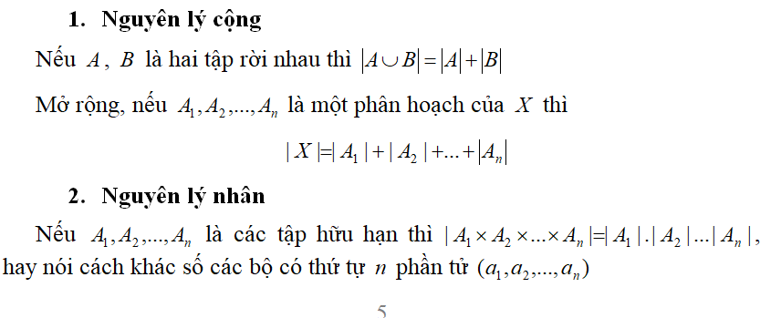
Các nguyên lý‎ cơ bản

Slide 11
Một cách khác để ứng dụng
Nếu thành phần thứ của một bộ có thứ tự có khả năng chọn thì số bộ đuợc tạo ra là .
Ví dụ. Mỗi xe máy được đánh số dạng 77x-yyyy, trong đó x là chữ cái và y là chữ số. Số xe máy tối đa được đánh số như trên là bao nhiêu?

Slide 12
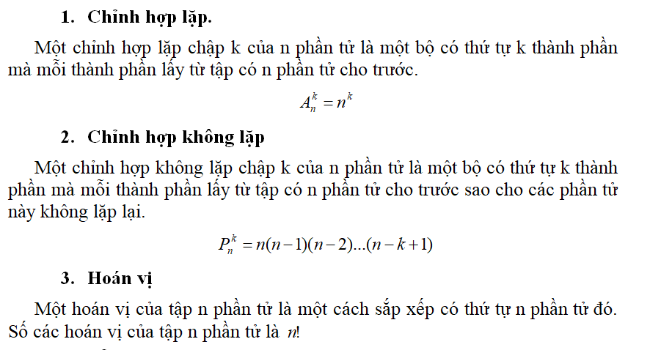
Các cấu hình tổ hợp cơ bản

Slide 13
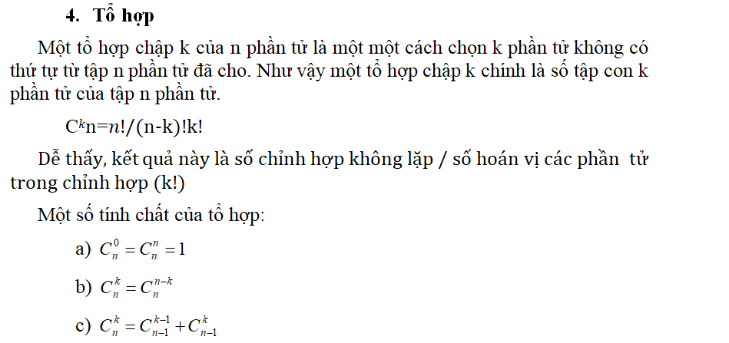
Cấu hình tổ hợp cơ bản

Slide 14
Chứng minh
CT1. Chỉ có duy nhất một cách lấy tập n phần tử từ một tập n phần tử cho trước. Điều này cũng vậy khi lấy tập không có phần tử nào.
CT2. Được suy ra từ lập luận là: mỗi cách lấy k phần tử từ tập có n phần tử đã cho tương ứng 1-1 với một cách lấy n-k phần tử (còn lại).
CT3. Có thể suy ra như sau: cố định một phần tử a nào đó, rồi chia các tổ hợp thành hai lớp một lớp có mặt a và một lớp không có mặt a.

Slide 15
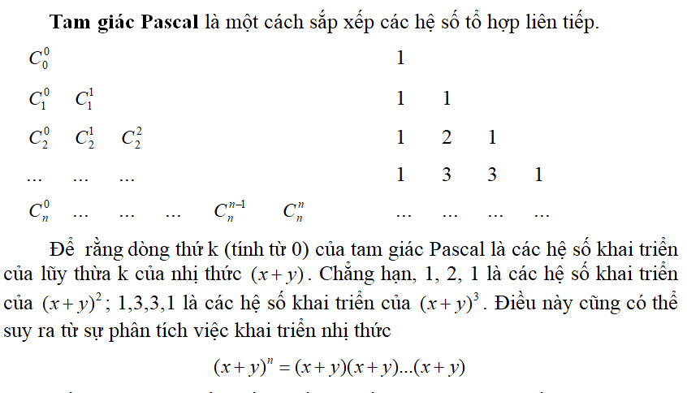
Tam giác Pascal

Slide 16
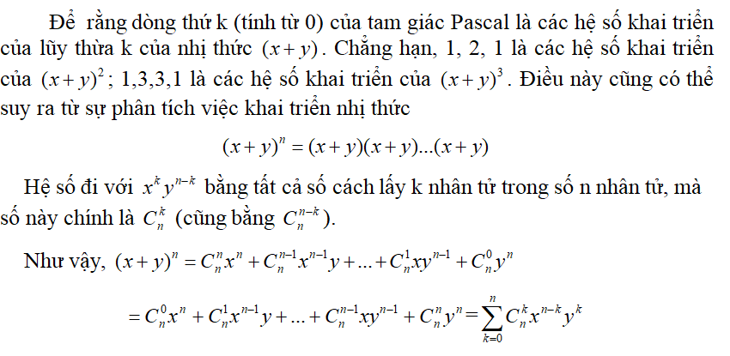

Slide 17
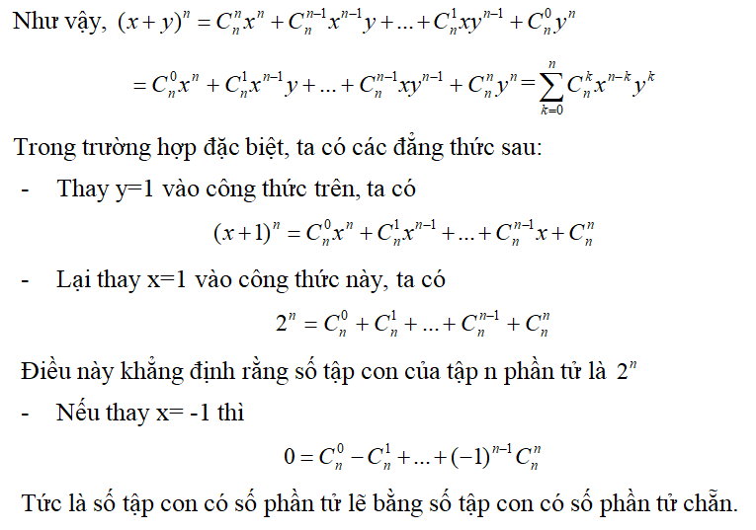

Slide 18
Hoán vị lặp
Chúng ta đã xét hoán vị của n phần tử, mỗi hoán vị là một cách sắp xếp n phần tử khác nhau. Tuy nhiên, nếu một số phần tử trong đó giống nhau thì mỗi một cách sắp xếp là một hoán vị lặp.
Ví dụ. Có bao nhiêu cách sắp các chữ cái trong từ ACCESS để tạo thành các “từ” khác nhau.

Slide 19
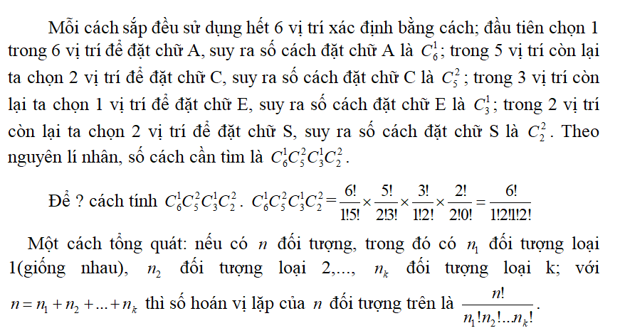

Slide 20
Tổ hợp lặp
Trong nhiều trường hợp khi lựa chọn các phần tử có thể xảy ra việc lặp lại.
Ví dụ. Cho ba loại trái cây: cam, táo, quít với số lượng mỗi loại không hạn chế. Có bao nhiêu cách chọn 4 quả từ ba loại trên.

Slide 21
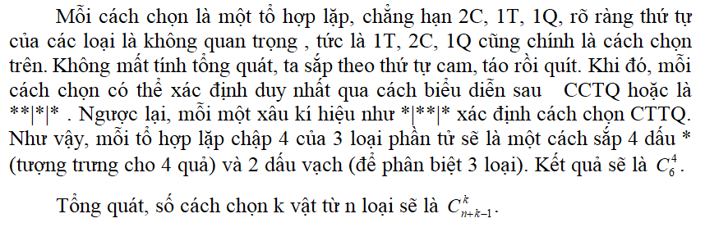

Slide 22
Bài 2. BÀI TOÁN ĐẾM
Bài toán đếm thuộc lớp bài toán với yêu cầu xác định số lượng các cấu hình tổ hợp thỏa mãn một số điều kiện nào đó.
Thông thường, kết quả của bài toán phụ thuộc kích thước đầu vào như một tham số. Như vậy, nhiều khi chúng ta sẽ nhận được kết quả dưới dạng một hàm số. Một số hàm số tăng rất nhanh thu được có thể dùng để minh họa cho hiện tượng “bùng nổ tổ hợp”.
Giải quyết bài toán đếm có thể sử dụng một số phương pháp sau:
Đưa về các cấu hình tổ hợp cơ bản để lợi dụng các kết quả đã có.
Sử dụng các nguyên lí cơ bản, nâng cao

Slide 23
Sử dụng các cấu hình tổ hợp cơ bản, nâng cao
Ví dụ. Có bao nhiêu cách xếp cô dâu chú rể và 4 người bạn sao cho:
Cô dâu đứng cạnh chú rể
Cô dâu không đứng cạnh chú rể
Cô dâu đứng bên phải chú rể
Ví dụ. Một hình chữ nhật chiều dài m, chiều rộng n. Có bao nhiêu đường đi từ góc dưới trái lên góc trên phải nếu mỗi bước chỉ đi lên hoặc qua phải.

Slide 24
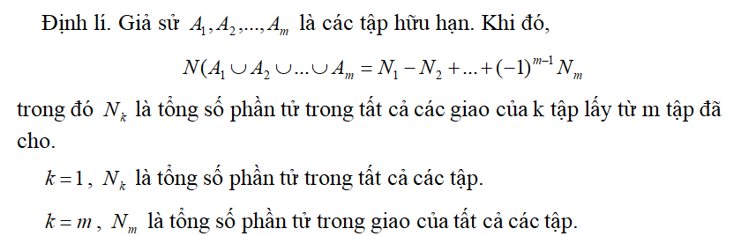
Nguyên lý bù trừ

Slide 25
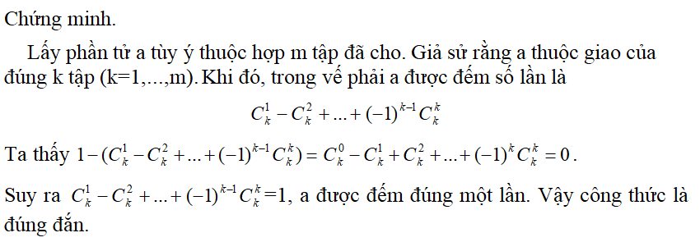
Chứng minh

Slide 26
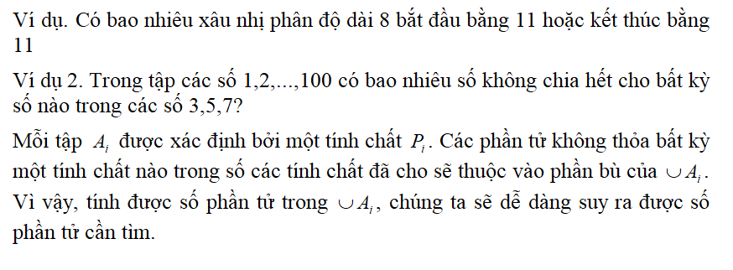
Ví dụ

Slide 27
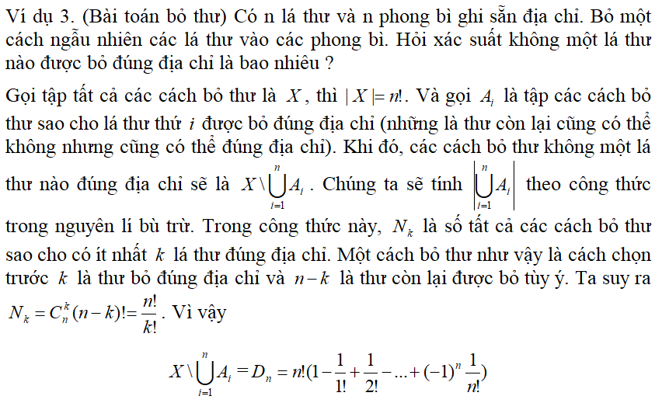

Slide 28
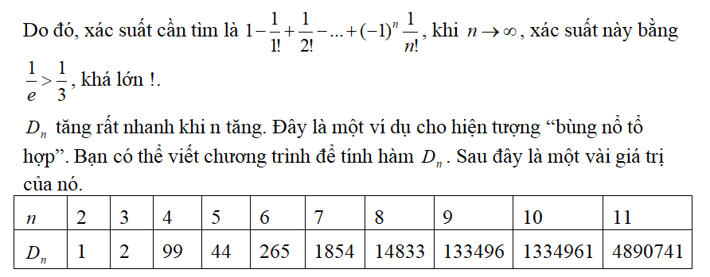
Bùng nổ tổ hợp

Slide 29
Công thức truy hồi
Kết quả của bài toán đếm thường là một hàm theo tham số n.
Nếu n nhận lần lượt là các số tự nhiên, thì các kết quả sẽ lập thành một dãy số.
Một số bài toán đếm giải được nếu tìm được mối quan hệ giữa các số hạng của dãy số.
Mối quan hệ giữa số hạng cần tìm và các số hạng trước nó khi xác định được gọi là công thức truy hồi.
Các số hạng đầu tiên thường được tính qua các trường hợp cụ thể, đơn giản gọi là các điều kiện đầu.

Slide 30
Ví dụ 1. Tìm hệ thức truy hồi và cho các điều kiện đầu để tính số xâu nhị phân độ dài n không có hai số 0 liên tiếp. Có bao nhiêu xâu như vậy có độ dài 4.
Trước tiên, nhận xét rằng một xâu con bất kỳ của một xâu nhị phân trong đề bài đều là xâu nhị phân không chứa hai số 0 liên tiếp.
Bây giờ, ta chia chia số xâu cần đếm thành tập lớp rời nhau. Tập A gồm các xâu bắt đầu bằng 1 và B là tập các xâu bắt đầu bằng 0.
Trừ vị trí đầu tiên này, xâu con thu được của một xâu trong A không có gì đặc biệt, tức là chúng có thể bắt đầu là 1 hoặc là 0 đều được; tuy nhiên đối với những xâu con thu được từ B thì phải bắt đầu bằng 1.

Slide 31
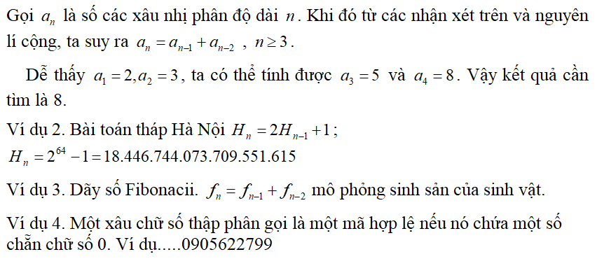

Slide 32
